Slide 1
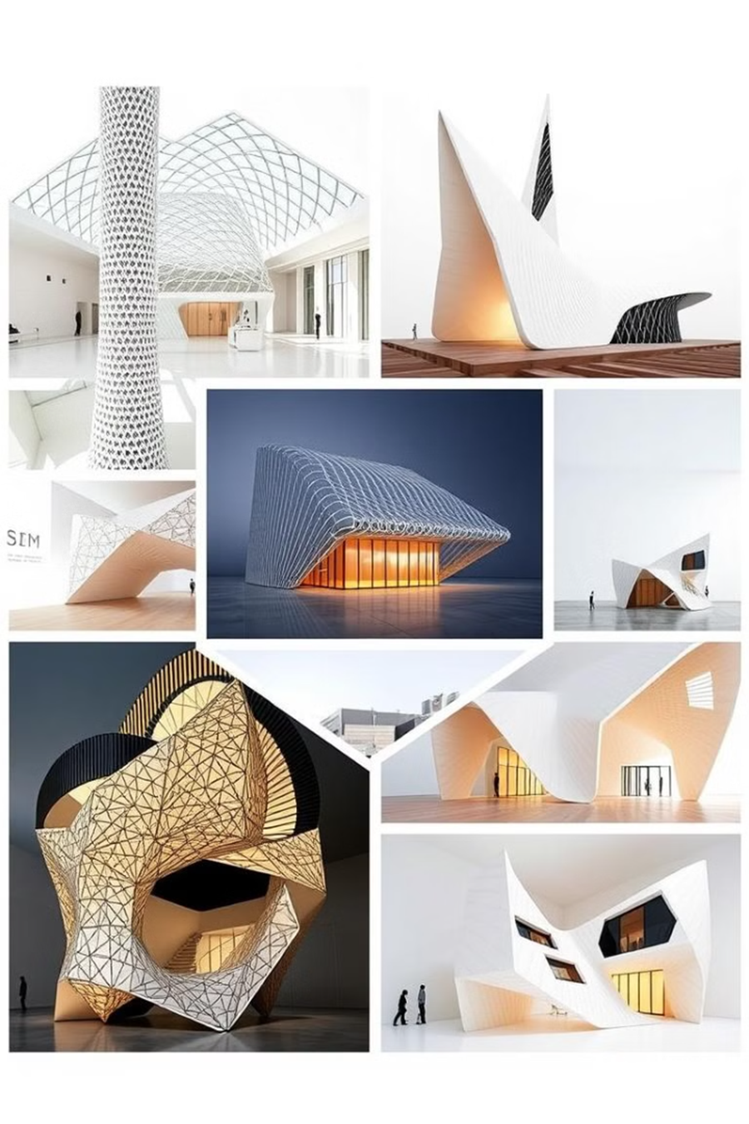
Proyecto Integrador: Estructuras Dinámicas
Este proyecto explora la creación de estructuras arquitectónicas dinámicas que combinan movimiento, funcionalidad, estética y sostenibilidad. Se busca proponer alternativas innovadoras que respondan a las necesidades del entorno y de los usuarios.
Especialización en Fabricación Digital e Innovación
UTEC – FABLAB Barcelona
Nicolás Reggi - 2024

Slide 2
El Problema
1
Cambio Climático y Sostenibilidad
Eventos climáticos extremos exigen diseños adaptativos y sostenibles.
2
Mejorando el Proceso
Residuos industriales difíciles de reciclar (PVC, acrílico)
3
Residuos Industriales y Materiales No Reciclables
El PVC y acrílico presentan desafíos para su reciclaje y reutilización.
4
Accesibilidad y Costos en Innovación
Falta de inversión y percepción de altos costos frenan la implementación.

Slide 3
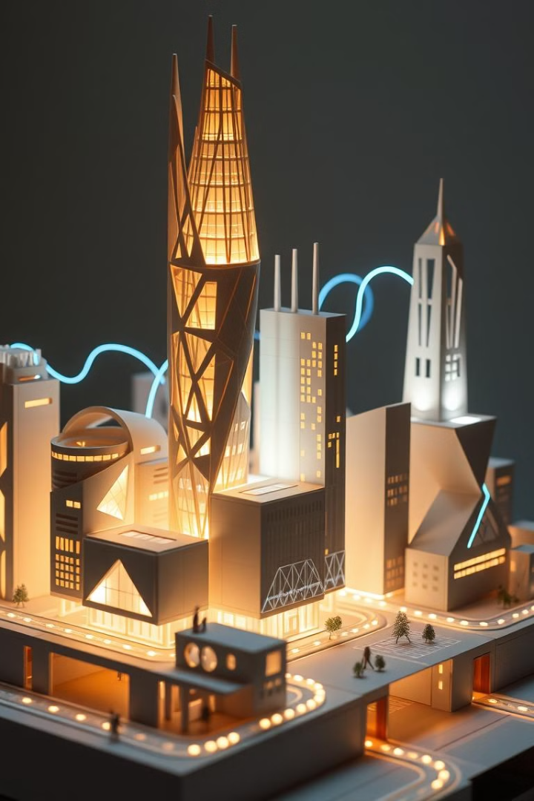
Idea del Proyecto
Movimiento
Funcionalidad
El proyecto "Estructuras Dinámicas" nace de mi interés por explorar nuevas formas arquitectónicas que integren movimiento, funcionalidad, estética y sostenibilidad.
En un contexto local donde la arquitectura tradicional no siempre aborda soluciones adaptativas, este proyecto busca proponer alternativas innovadoras que respondan a las necesidades del entorno y de los usuarios.

Slide 4
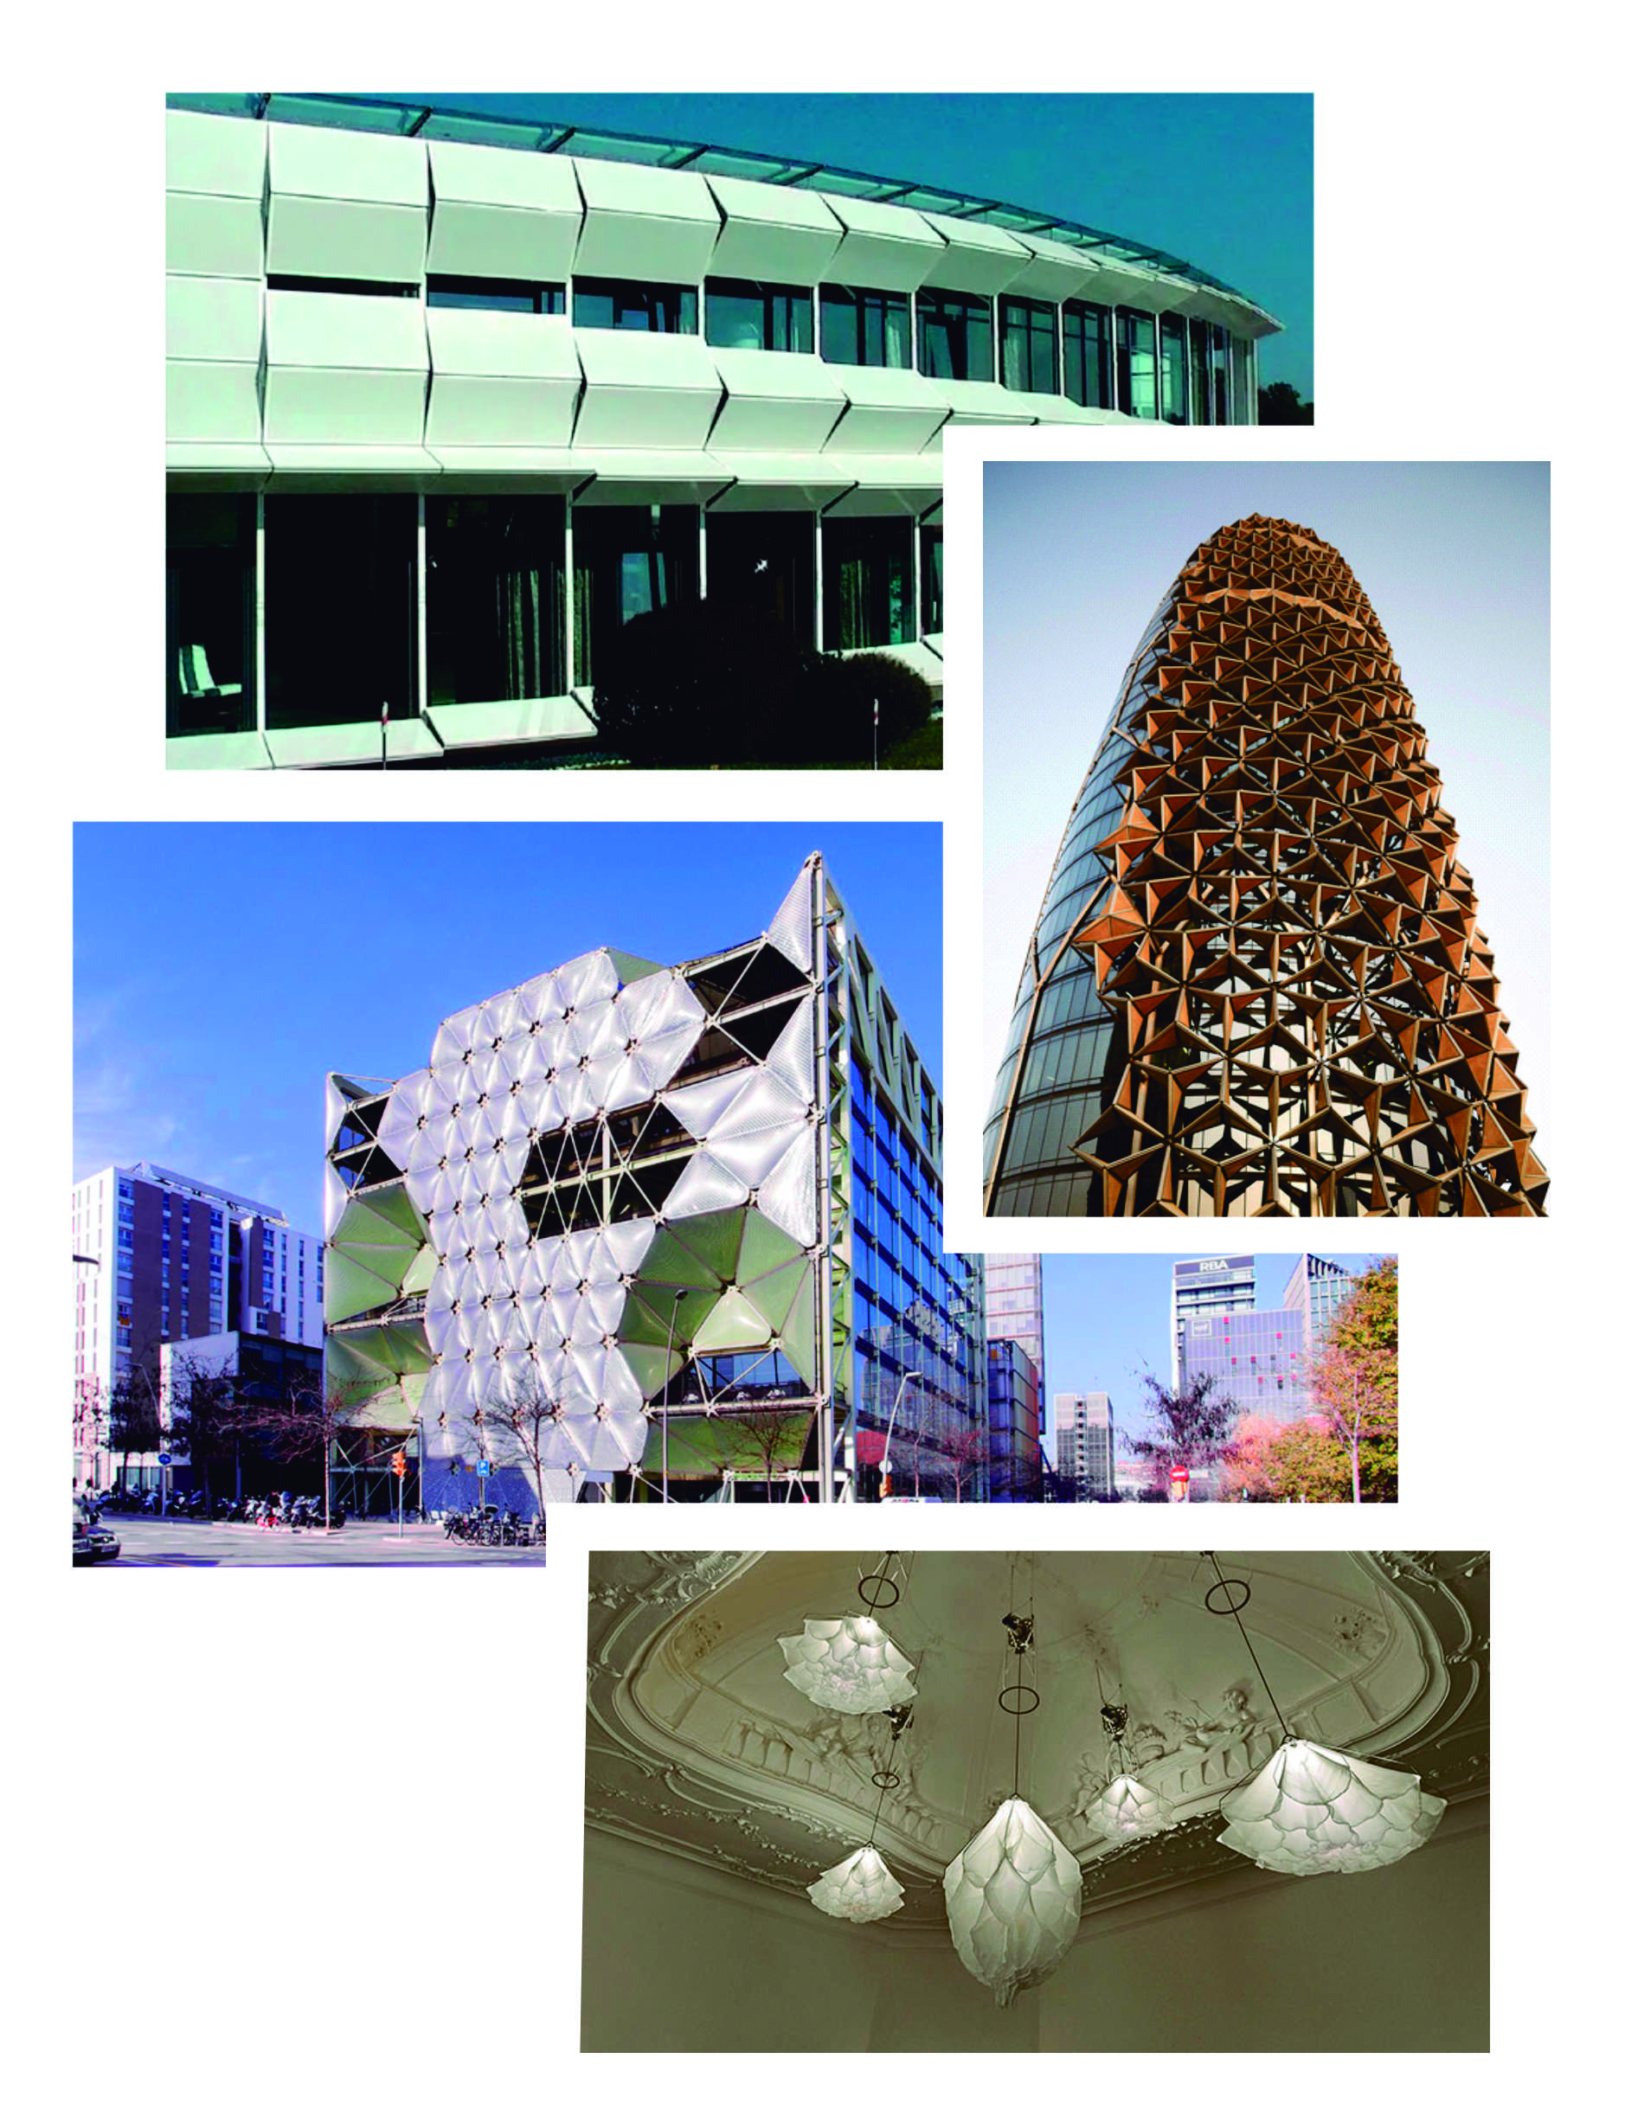
Inspiración del Proyecto
1
Kiefer Technic Showroom (Austria)
2
Torres Al Bahar (Abu Dhabi)
Fachada adaptable que regula la luz y la temperatura interior mediante paneles dinámicos.
Diseño que combina funcionalidad y estética, con una fachada cinética que responde a las condiciones climáticas.
3
Edificio Media-TIC (Barcelona)
4
Studio Drift
Instalaciones cinéticas que exploran la interacción entre arte, ciencia y naturaleza.
Estructura que emplea materiales avanzados y tecnología para optimizar la eficiencia energética.

Slide 5
Justificación del Enfoque
Adaptabilidad
Eficiencia Energética
Sostenibilidad
Las superficies dinámicas ofrecen beneficios significativos en la arquitectura contemporánea, incluyendo la capacidad de adaptarse a estímulos específicos.
Optimizar recursos energéticos y mejorar la experiencia del usuario.
Este proyecto busca desarrollar soluciones dinámicas que integren movimiento, interactividad y sostenibilidad.

Slide 6
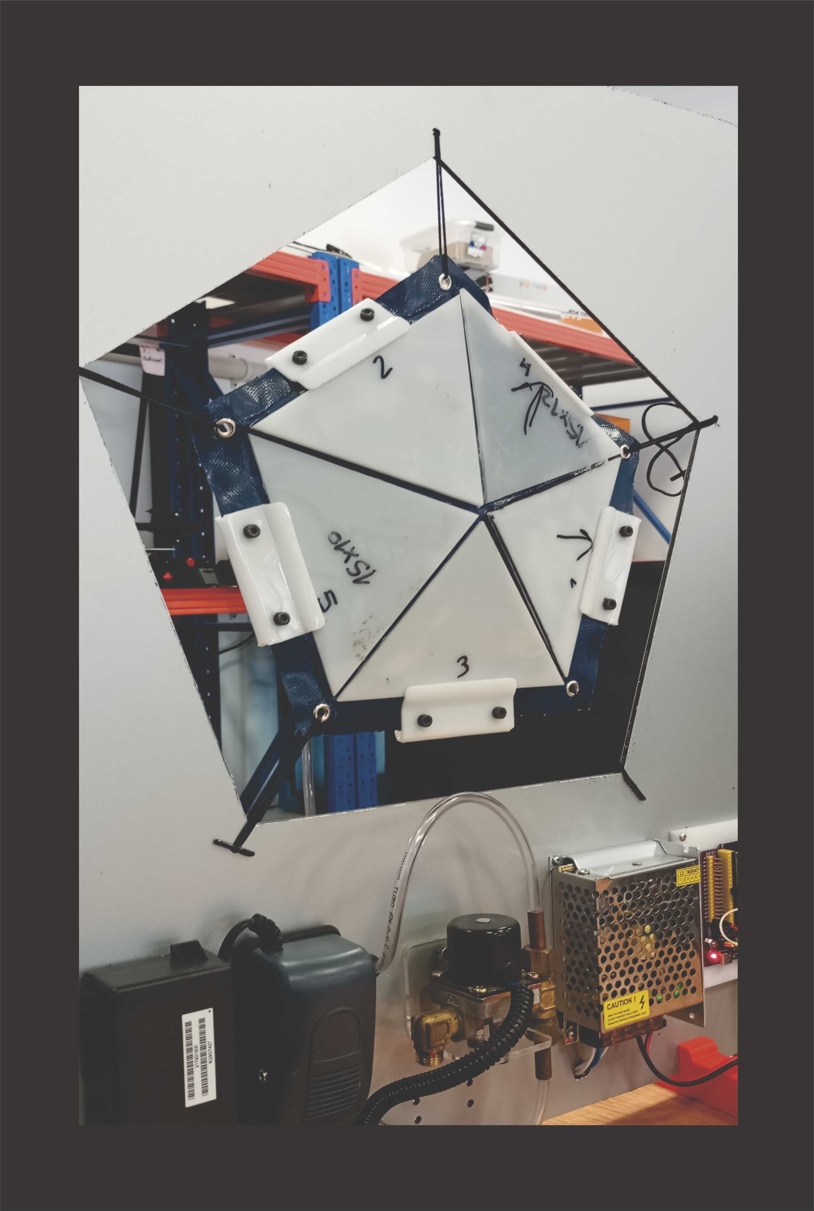



Prototipo 1: Superficies Inflables Geométricas
Estructura
Base octogonal inflable de pvc flexible y triangulos de acrilico pegados que limitan los movimientos.
Mecanismos y electrónica
Sistema de control basado en una placa ESP32
programada con Arduino, que opera compresor de aire
y una válvula solenoide .
Fabricación
Incluye corte láser, impresión 3D , router cnc
Placas y ensamblaje mecánico.

Slide 7
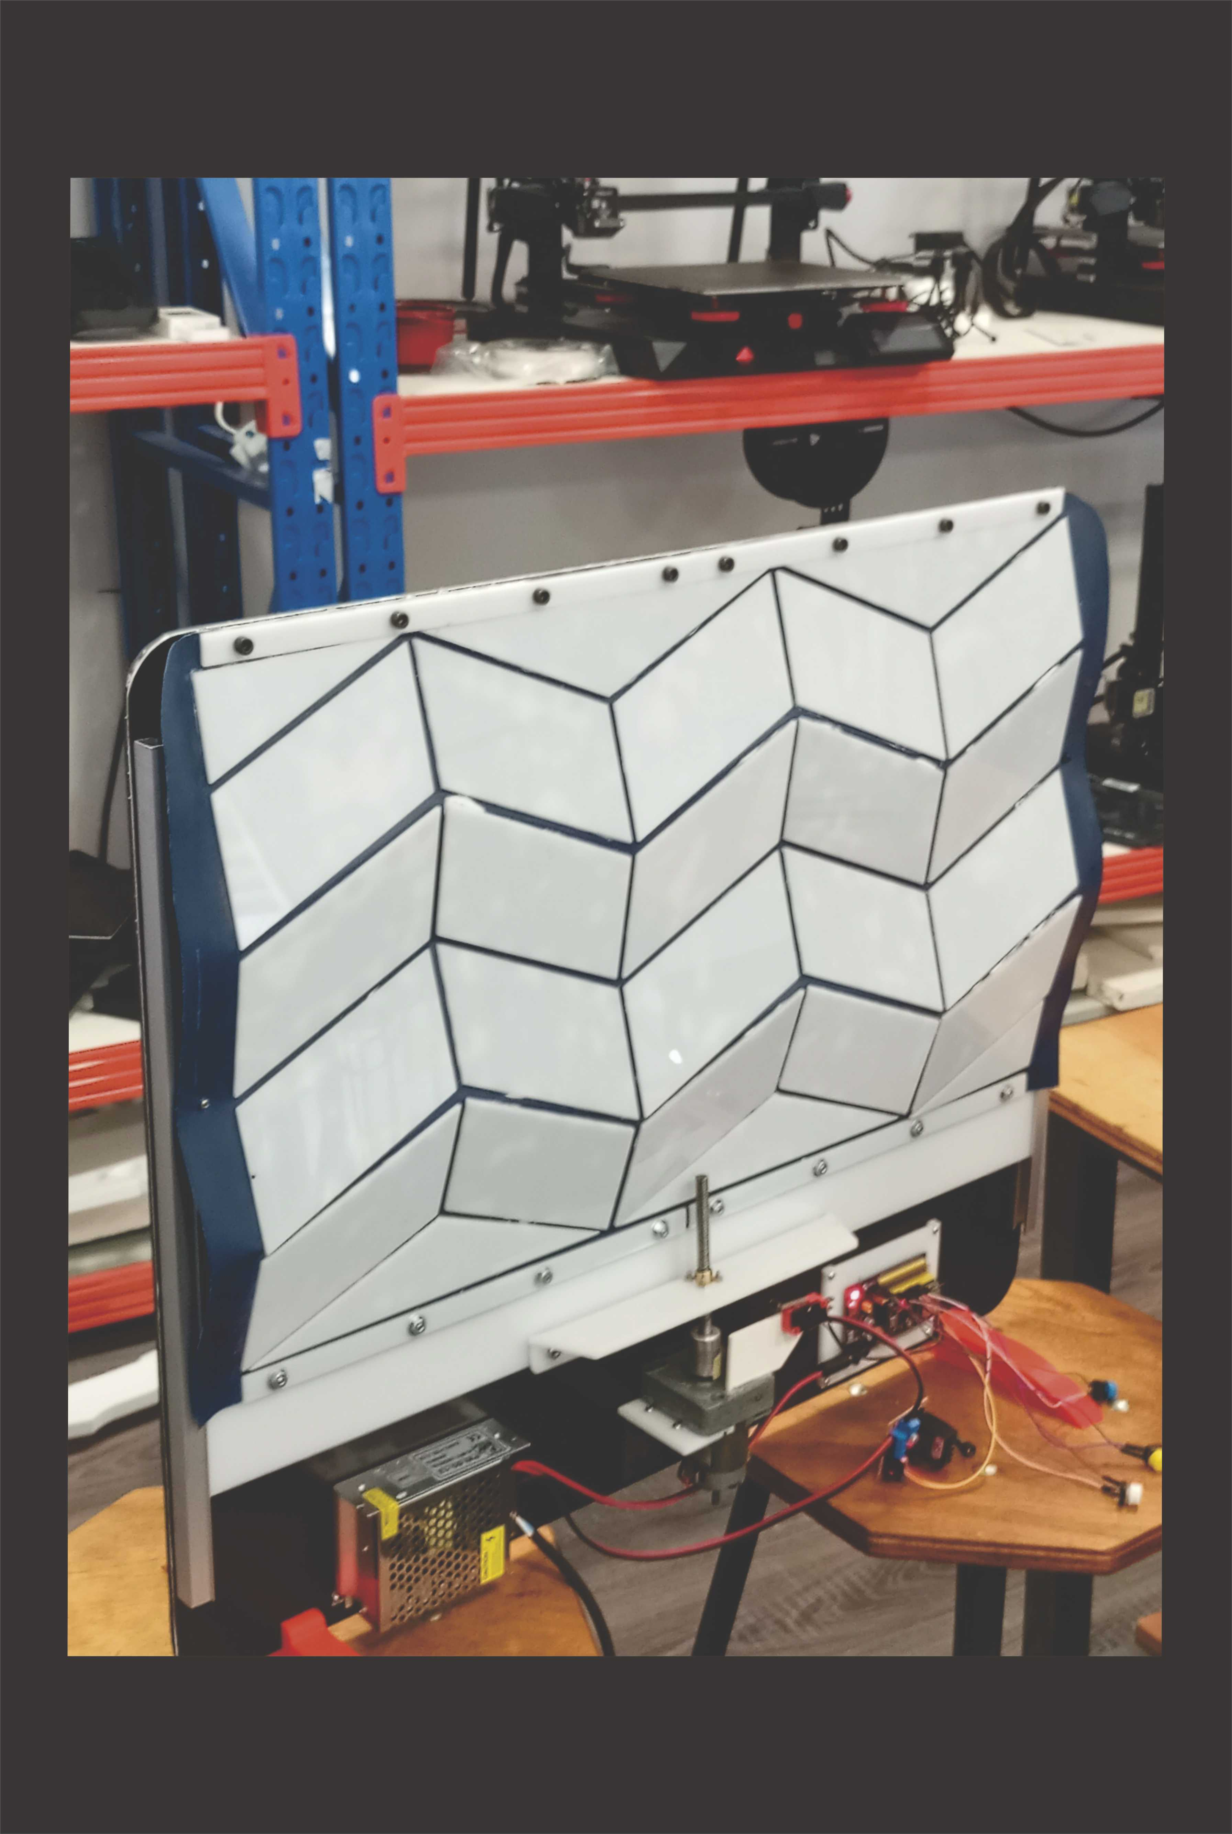

Prototipo 2: Estructuras Origami Extensibles
Estructura
Basada en patrones de origami fabricados en acrilico
pegados sobre lona de pvc flexible.
Sistema de control basado en una placa ESP32
programada con Arduino, que opera movimiento
mediante un motor DC con reducción de engranajes
Fabricación
Incluye corte láser, impresión 3D router CNC
y ensamblaje mecánico.

Slide 8
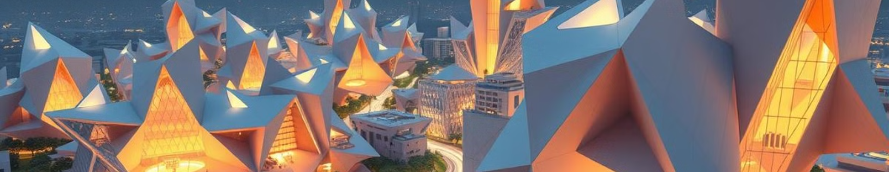
APLICACIONES
1
2
3
Estructuras inflables
Vehículos:
Coberturas Adaptativas
para Instrumentos
Científicos
Se despliegan para proteger áreas peatonales durante lluvias intensas, controladas mediante sensores que detectan cambios climáticos..
Coberturas inflables para proteger de condiciones climáticas o sistemas dinámicos que mejoran la aerodinámica y la eficiencia energética mediante cambios en su envoltura externa..
Sistemas inflables diseñados para proteger telescopios u otros instrumentos expuestos a la intemperie, asegurando su funcionalidad frente a cambios climáticos, polvo o humedad.

Slide 9
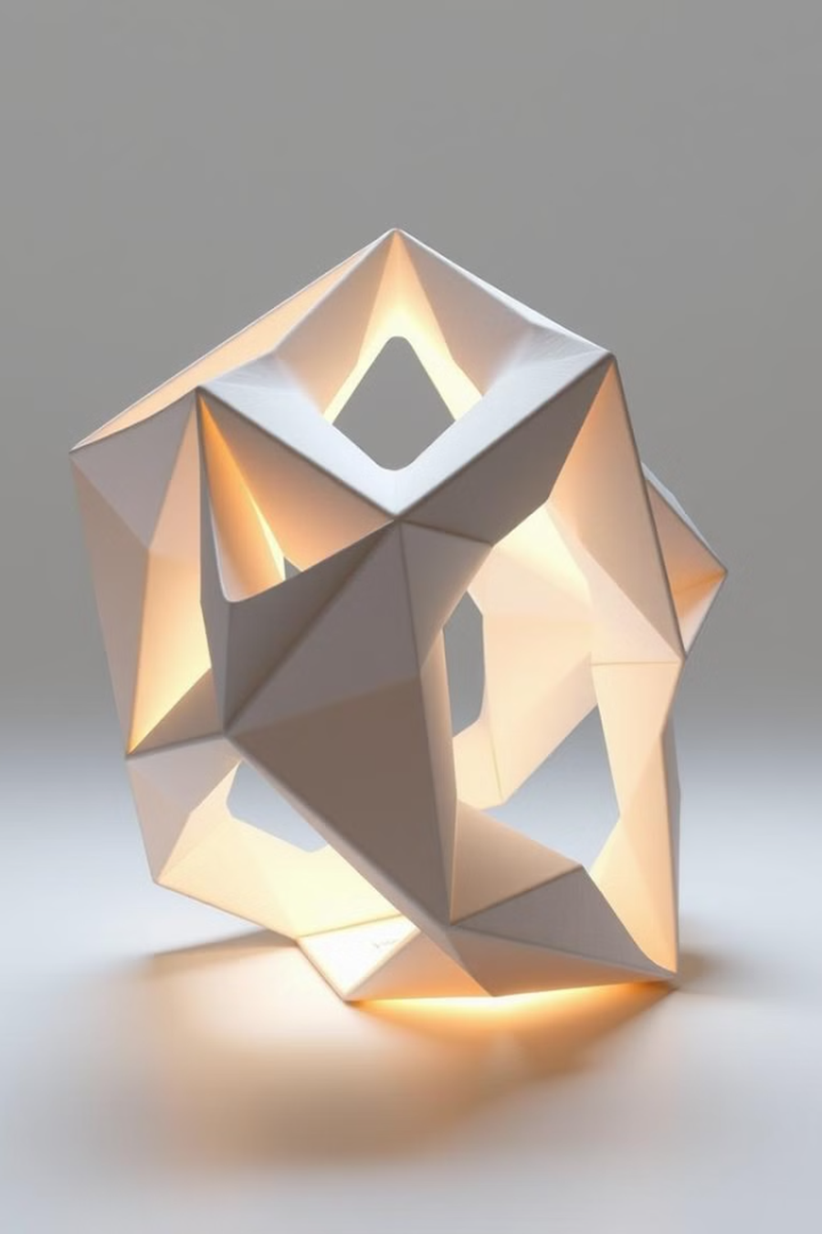
Conclusiones
Viabilidad
Potencial
El proyecto "Estructuras Dinámicas" demuestra la viabilidad de integrar técnicas de fabricación digital, geometría dinámica y sistemas de control para transformar el diseño arquitectónico.
Los prototipos desarrollados validan el potencial de las superficies dinámicas como elementos arquitectónicos innovadores, interactivas, adaptativas y sostenibles.

